Slide 1
A-KÜFLER (2)
Genel Özellikleri
Küfler miselyum oluşturan çok hücreli funguslardır ve ökaryotik mikroorganizma grubunda yeralır. Genelde küçük pamuk parçacıklarını andıran, dallı budaklı filamentlere (uzantı) benzer.
Saprofit (çürükçül) veya parazit olarak yaşayan çok hücreli organizmalardır.
Küfler doğada hava, toprak, su ve organik maddeler üzerinde yaygın olarak bulunur. Çok süratli yayılma gösterirler. 2-3 günde 5-10 cm² lik alanı kaplayabilirler. Özellikle bozulmuş ekmek, limon vb. gibi gıdaların üzerinde küfleri sıklıkla gözlemleyebiliriz.
Büyüklükleri, değişik görünüşleri, gerçek hücre çekirdeğine sahip olmaları ve değişik şekilde üremeleriyle bakterilerden ayrılırlar.

Slide 2
Küfler bazı gıdalarda renk ve aroma için istenirken diğer yönüyle de ürünlerde istenmeyen renk, lezzet ve bozulmalara neden olur.
Düşük pH, su aktivitesi ve ısı değerlerinde de yaşamlarını sürdürme özellikleri vardır.
Gıdalarda küflerin patojen ve toksik etkileri yok denecek kadar az olmasına rağmen bazı küf türleri mikotoksin yapmaları ve patojen olmaları nedeniyle önem taşır.
Küflerin oluşturduğu, gelişmiş canlılarda zehir etkisi yapan maddelere “mikotoksin” denilmektedir.

Slide 3
Hücre yapısı dıştan içe doğru; hücre duvarı, sitoplazma zarı, sitoplazma ve çekirdekten oluşur.
Hücre bölümleri ve yapısı mayalara benzese de küflerin hücre duvarı, kitinsi yani sert bir yapı gösterir.
Hücreler çok çekirdeklidir.
Diğer hücre içi organellerin yapı, sayı ve görevleri mayalara benzer.

Slide 4
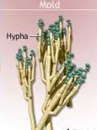
Küflerin Mikroskopta Görünüşleri
Küfler mikroskopta incelendiğinde ipliksi bir yapı gösterirler.
Birçok küf hücresinin yan yana gelmesiyle oluşturdukları bu ipliksi yapıya “hif”,
Hiflerin dallanmalar yaparak oluşturdukları karmaşık hif topluluklarına da “miselyum” denilmektedir.
Hif olarak isimlendirilen ipliksi yapıdaki oluşumlar çıplak gözle de kolayca görülür. Hiflerin kalınlığı cins, tür ve çevre koşullarına göre 1-10μ arasında değişir.

Slide 5
Hifler gelişme şekline göre ikiye ayrılır:
Gıda maddesi yüzeyinde gelişip yayılan ve içine nüfuz ederek küflerin ortama tutunmalarını ve gelişmeleri için gerekli besin maddelerinin alınmasını sağlayan hiflere vejatatif hif (beslenme hifi) denir.
Besiyerinin üstünde kalan(havaya doğru uzayan) ve çoğunlukla küflerin üreme organelleri olan sporları taşıyan hiflere ise förtil hif (hava hifi) denir.
Şekil: Hif çeşitleri

Slide 6
Hücrelerin uç uca gelerek oluşturdukları hif, hücrelerin birbirine temas ettiği yerlerde eğer hücre zarları erimemiş ve hücreler bu zarlarla ayrılmışsa buna bölmeli (septa) hif, ayrılmamış ve düz bir boru şeklini almışsa buna da bölmesiz (septasız) hif denir.

Slide 7
Küflerin mikroskobik özelliklerinden tür ve cinslerinin tanımlanmasında yararlanılır. Küf hücresinde yer alan yapıların görülmesi özel boyama yöntemleriyle mümkün olmaktadır.
Şekil : Morfolojilerine göre bazı küfler

Slide 8
Küflerin İsimlendirilmeleri
Küflerin isimlendirilmesinde her organizma iki isimle tanımlanır.
Cins ismi büyük harfle yazılır, tür ismi küçük harfle yazılır.
Örneğin; Aspergillus niger.

Slide 9
Küflerin Gelişmesine Etki Eden Faktörler
Bunlar su aktivitesi, sıcaklık, pH, oksijen ve ışık olarak belirtilebilir.
1. Su aktivitesi: Bakteriler mayalardan, mayalar ise küflerden daha yüksek su aktivitesine gereksinim duyarlar. Ancak bazı küflerin minimum su aktivitesi değeri bazı mayaların minimum su aktivitesi değerinden daha yüksek olabilir.
Bozulma etmeni küflerin gelişebildiği minimum su aktivitesi 0,80’dir.
Küfler nem oranının % 10-13’ün altına düştüğü ortamlarda üreyemez.
2. Sıcaklık
Küfler, bakterilere kıyasla daha geniş sıcaklık aralıklarında gelişebilmektedir.
En düşük gelişme sıcaklığı 8ºC olarak verilse de 0ºC gelişen küfler özellikle buzdolabında saklanan yumurta, et, meyve ve sebze gibi gıdalarda gelişerek bozulmalara neden olabilmektedir.
Optimum sıcaklık derecesi 25-30ºC arasındadır. Bunun için gıdalar oda sıcaklığında saklanmamalıdır.

Slide 10
3. pH: pH değerleri çok geniştir. Örneğin 1,3 – 9,6 pH’lar arasında faaliyet gösterebilir. Optimum gelişme pH’ları 5- 6 olan hafif asitli ortamlarda daha iyi gelişir.
4. Oksijen: Küfler aerob mikroorganizmalardır. Bu nedenle daha çok yüzeyde gelişme gösterir. Küflenmeyi engelleyebilmek için gıda maddelerinin hava ile temas etmeyecek şekilde (vakumla) ambalajlanması gerekir.
5. Işık : Küflerlerin bazı cinsleri belirli dönemlerin dışında gelişmelerini karanlıkta sürdürür.

Slide 11
Küflerde Çoğalma
Küflerde çoğalma eşeysiz ve eşeyli olmak üzere iki şekilde meydana gelmektedir.
Eşeysiz çoğalmanın en basit sekli miselyumların uygun koşullarda çoğalması ile olmakta ve bu tarz çoğalma koşullar uygun olduğu taktirde çok hızlı gerçekleşmektedir.

Slide 12
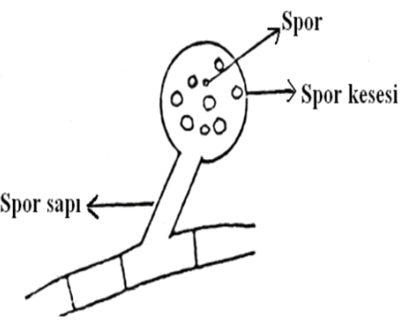
Eşeysiz çoğalma şekilleri
Sporangiospor ile çoğalma
Bu sporlar Phycomycetes sınıfına ait küflerin förtil hiflerinin ucunda oluşmakta ve SPORANGIUM adı verilen kese içinde meydana gelmektedir.
Bunun için de hifin uç tarafı genişlemekte ve bu kısım bir bölme ile (septa) hifin geri kalan kısmından ayrılmaktadır. Spor oluşacağı zaman nükleus hızla parçalanmakta ve parçalanan nükleusların etrafını protoplazma çevirmektedir. Burada protoplazmanın viskozitesi artmakta ve sonra spor duvarları meydana gelmektedir.
Bu tarz sporları taşıyan keseye SPORANGIUM ve sporangiumu taşıyan förtil hife de SPORANGIOFOR adı verilir. Sporangiumu förtil hiften ayıran bölmeye ise KOLUMELLA denir.

Slide 13
Böylece oluşan sporangium, mekanik etkilerle çatlamakta veya kırılmakta ve içinde bulunan binlerce spor çevreye yayılmaktadır.
Bunlar elverişsiz koşullar veya çeşitli etkenlere karsı vejetatif hücreye göre daha dayanıklıdırlar. Elverişli bir ortam bulduklarında sporlar çimlenerek tekrar vejetatif hücreyi meydana getirirler.

Slide 14
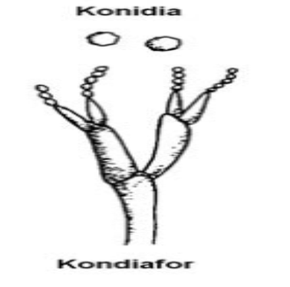
2. Konidium ile çoğalma
Ascomycetes sınıfında yer alan küfler, askus içinde meydana getirdikleri sporların yanı sıra açıkta da spor meydana getirebilmelerine rağmen gelişmemiş funguslar sadece açıkta spor oluştururlar. Bu gibi sporlara KONİDİUM ve konidiumları taşıyan förtil hiflere ise KONİDİOFOR adı verilmektedir.
Konidioforların uçları konidiumları meydana getiren özel hücreleri içermektedir. Konidiumların hemen altında bulunan ve onlara desteklik yapan bu hücrelere STERİGMA adı verilir.
Sterigmalardan meydana gelen konidiumlardan biri diğerini ileri doğru iterek bir konidium zinciri oluşturur.

Slide 16
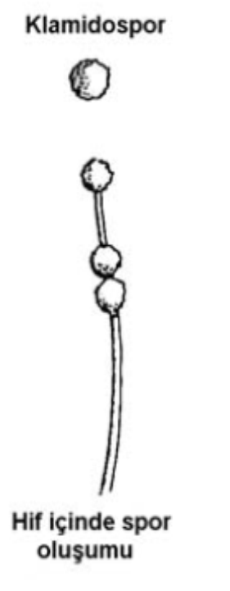
3. Klamidospor ile çogalma
Klamidospor hemen bütün küfler tarafından meydana getirilen ve cinsel olmayan bir spor seklidir. Bu tip spor miselyumdaki herhangi bir hücrenin etrafında kalın bir duvar oluşumu ile meydana gelmektedir.
Duvarı kalınlaşan bu hücre çeşitli etkenlere karşı dayanıklılık göstermekte ve KLAMİDOSPOR olarak adlandırılmaktadır.
Klamidosporlar da tıpkı diğer sporlar gibi uzun zaman dormant halde kalabilmekte ve elverişli koşullar altında çimlenerek yeniden vejetatif hücreleri meydana getirebilirler.

Slide 18
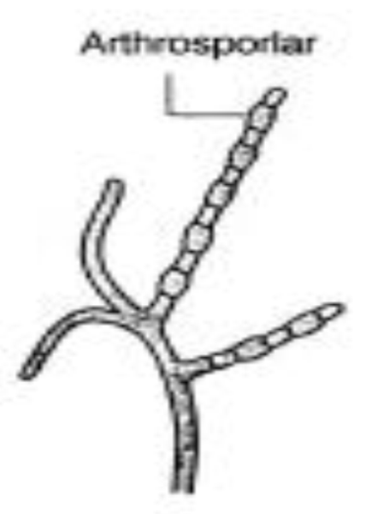
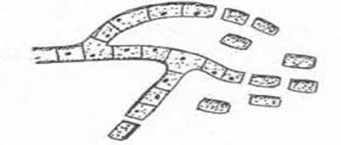
4. Oidium ile çogalma
Septalı küflerin hifleri uygun koşullar altında kendilerini oluşturan hücrelere ayrılarak çeşitli etkenlere karsı daha fazla dayanıklılık gösterirler. Bunlara OİDİUM veya ARTHROSPOR adı verilir.
Oidiumlar da uygun koşullara altında gelişebilmekte ve bu bakımdan da spor veya konidium görevi görmektedirler.
Oidiumlar morfolojik bakımdan mayayı andırdıklarından bazı araştırıcılar tarafından yabani maya olarak tanımlanmaktadır.

Slide 19
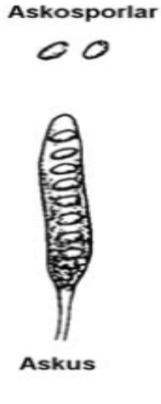
Eşeyli çoğalma şekilleri
Küflerde eşeyli çoğalma eşeysiz çoğalmaya göre daha az görülmektedir. Çünkü
bu tarz çoğalma için özel koşulların oluşması gerekmektedir.
1. Askosporla çoğalma
Ascomycetes sınıfındaki küflerin oluşturdukları sporlara ASKOSPOR adı verilir.
Burada aynı miselyum veya ayrı miselyumlardaki iki komsu hücre birbiri ile
temas etmekte, aradaki duvar eriyerek bu iki hücrenin nükleusları birleşmekte ve böylece tek bir hücre oluşmaktadır.
Bu hücrenin nükleusu yeniden 2, 4 ve 8 seklinde bölünmekte ve bunların etrafı yoğun bir protoplazma tabakası ile çevrilmekte ve böylece dış kısmı kalınlaşarak sporlar meydana gelmektedir.
Bu şekilde oluşan sporlar iki hücrenin birleşmesi ile meydana gelen askusun içinde kalmaktadırlar ki bunlara askospor adı verilir. Bu sporların askustan dışarı
çıkması ve elverişli bir ortamda çimlenmeleri ile de küfün çoğalması mümkün
olmaktadır.

Slide 21
2. Oosporla çoğalma
Bazı Phycomycetes sınıfındaki küflerde küçük erkek hücrelerle büyük dişi hücreler birbirleri ile birleşerek OOSPOR adı verilen spor formunu oluşturmaktadırlar.
Bu tip sporlar hücre duvarının kalın olması nedeni ile uzun süre dormant halde kalabilmekte ve uygun koşullarda vejetatif hücreleri meydana getirmektedirler.

Slide 22
3. Zigosporla çoğalma
Phycomycetes sınıfındaki bazı küflerde ise aynı veya ayrı iki hifteki dış görünüş
olarak birbirine benzeyen iki hücrenin birbirleriyle birleşmeleri sonucunda
ZİGOSPOR adı verilen sporlar meydana gelir. Bunlar da oosporlar gibi uzun süre dormant halde kalmakta ve uygun ortamda vejetatif hücrelere dönüşmektedir.
Küf sporları -bakteri endosporları kadar olmasa da- sıcaklık, kuruma, ultraviyole ısınları ve yüksek ozmotik basınç gibi çeşitli etkenlere karsı
vejetatif hücreye göre daha dayanıklıdırlar.
Küf sporları havada çok yaygın olduklarından laboratuvar pencerelerinin çalışma sırasında hava akımı olmaması için kapalı tutulması gerekmektedir. Sporların çimlenebilmesi ancak nemli ortamlarda mümkün olduğundan kâğıt, deri, kumaş ve besiyerleri gibi havadan
kolaylıkla nem kapan maddelerin küflenmesi de kolay olmaktadır.

Slide 23
Gıda Mikrobiyolojisinde Önemli Küf Grupları ve Özellikleri
Küfler farklı görünüşve özellikte, çok sayıda cins ve tür içeren mikroorganizma grubudur.
Mycota (Fungi) bölümünün sınıfları aşağıdaki gibidir.
Zygomycetes (sınıf)
Mucorales ( takım)
Mucaraceae (familya)
Mucor (cins)
Rhizopus (cins)
Ascomycetes
Euascomycetidae
Plectomycetes
Eurotiaceae
Penicillium
Aspergillus
Deuteromycetes
Moniliales
Moniliaceae
Botrytis
Geotricum

Slide 24
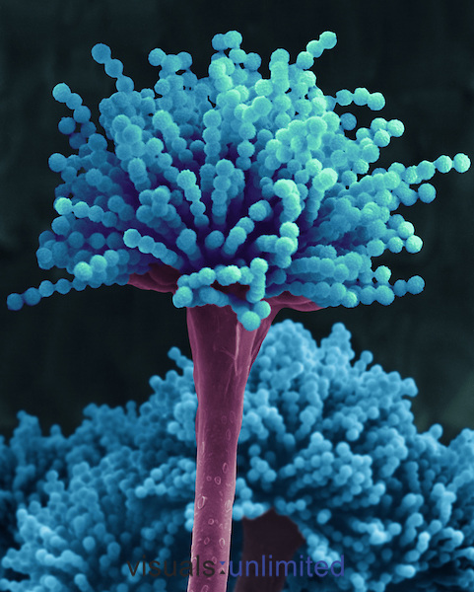
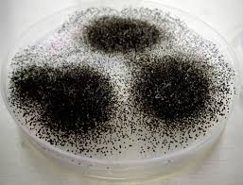
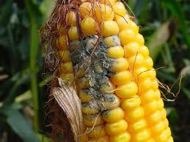
Aspergillus:
Biraz nem içermesi durumunda gelişemeyeceği yüzey yoktur. Organik maddeler üzerinde (deri eşyalar, tekstil ürünleri, kâğıt gibi maddeler üzerinde bile) rahatlıkla gelişir.
Bu cinsin bazı türleri endüstride amilaz, proteaz ve lipaz enzimi veya limon asiti (sitrik asit) üretiminde kullanılmaktadır. Örneğin, A.nijer sitrik asit üretiminde kullanılır.
Birçok aspergillus türü örneğin A.nijer, A.flavus, A.fumigatus bitki, insan ve hayvanlarda hastalık etmenidir.
Bazı türler gıdalarda çok tehlikeli toksinlerin (mikotoksin) oluşumunu gerçekleştirilir. A.flavus aflotoksin denen bir zehir salgılar.
Aspergillusların bazı türleri yüksek şeker yoğunluğunda üreyebilir. Kek, meyve, et, tahıl gibi küflenmiş ve küf kokulu gıdaların yenmemesi gerekir.

Slide 25
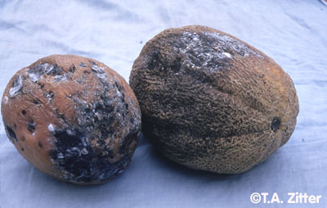
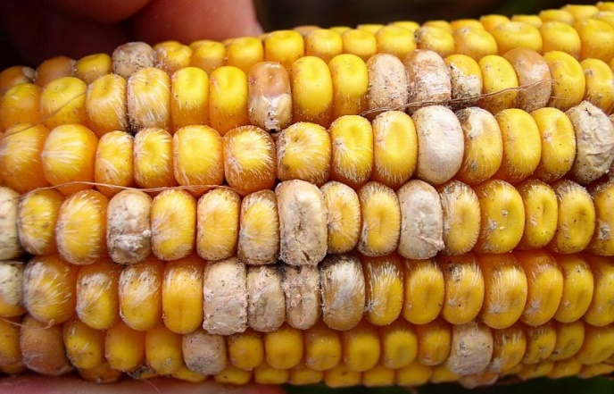
Fusarium:
Pamuk görünümünde sarı, pembe veya mor miseller oluşturur. Kolonileri genellikle kırmızımsı-kahveregmsidir. Bazen beyaz renkte olanları da görülebilir.
Birçok sebze ve meyvelerin bozulmasına neden olur.
Gıda ve yemlerde özellikle tahıl ve mısırda, atık sularda görülür.
Mikotoksin oluşturarak hayvanlara zarar verebilir.

Slide 26

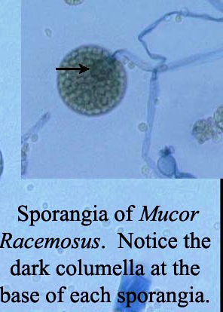
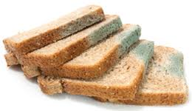
Mucor:
Evlerde açıkta kalan gıdalar da dâhil, hemen her yerde karşılaştığımız küf cinsidir. Geliştikleri yerlerde gri veya sarı-kahverengi renk alırlar.
Bazı gıdaların bozulmasına neden olur (sebze, meyve ve fermente gıdalar).
Bazı gıdaların, örneğin peynir teknolojisinde kullanılan “rennin”in teknik olarak üretilmesinde yararlanılır.

Slide 27
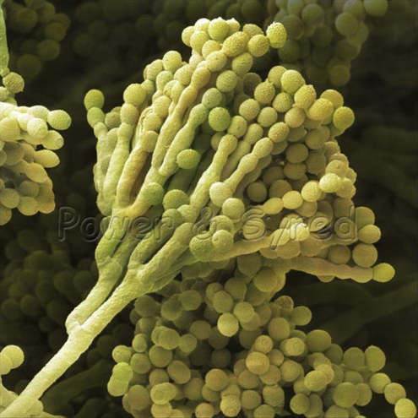
Penicillium:
Sporları fırça veya süpürge gibi görünür. Sporları (konidi) yuvarlaktır ve konidi rengi çoğunlukla yeşil olmakla birlikte mavi-yeşil, gri-yeşil, turuncu-kahve, hatta sarı renklerde spor oluşturur.
Penicilliumlar, hemen her yerde bulunur ve kolayca üreyip çevreye yayılır. Bu cinse ait birçok tür gıdaların bozulmasında rol oynar. Meyvelerde kolay gelişir ve bozulmaya neden olur. P.expansum,P.digitatum gibi.
P.camembertii ve P.roquefortii karekteristik görünüş ve tipik aromaya sahip olduklarından peynir üretiminde starter kültür olarak kullanılır.
P.chrysogenum çok yaygın kullanımı olan antibiyotik (penisilin) üretiminde kullanılır.
Bazı türleri gıda ve gıda ham maddelerinde yaygın bulaşmaya ve mikotoksin oluşumuna neden olur. P. expansum ve P.patulinum gibi.

Slide 28

B-MAYALAR
Genel özellikleri
Fungusların diğer üyesi küfler gibi misel oluşturmazlar.
Bakteriler ve küfler gibi toksin oluşturmazlar.
Bazı mayalar, insanlarda enfeksiyona yol açar (Candida albicans gibi).
Mayalar meyve suları, reçeller, et gibi bazı gıda gruplarında bozulmalara neden olabilirler.
Mayaların ekonomik yönden önemi, karbonhidratlı gıdaları parçalayarak alkol ve karbondioksit oluşturmalarından ileri gelmektedir. Örneğin; bazı türleri ekmek kabartmak, alkollü içki fermantasyonunda kullanılır.
En çok bilinen ve kullanılan maya olan Saccharomyces cerevisiae, binlerce yıl önce şarap, bira ve ekmek yapımı için evcilleştirilmiştir.
Mayalara daha çok şeker içeren ortamlarda, çiçek bal özlerinde veya meyvelerin yüzeyinde rastlanır.

Slide 29
Ökaryotik olan mayalar gerçek bir çekirdeğe sahiptir. Maya hücresi dıştan içe doğru; hücre zarı, sitoplazma zarı, stoplazma ve çekirdekten oluşan bir oluşuma sahiptir.

Slide 30
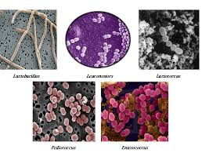
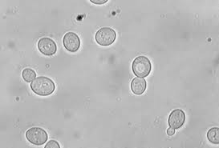
Mayaların Mikroskopta Görünüşleri
Mayalar tek hücrelidirler ve genellikle yuvarlak, oval veya silindirik bir hücre morfolojisine sahiptirler. Bir kısım maya ise limon yada şişe şekillidirler.
Maya hücreleri, bakteri hücrelerinden 2-10 kat daha büyüktürler.
Mayaların hücre büyüklükleri, cins, tür, yaş ve gelişme ortamına göre farklılıklar gösterir. Bununla birlikte ortalama büyüklükleri 8 x 10μ’dur.

Slide 31
Mayalarda İsimlendirme
Mayaların isimlendirilmesinde her organizma iki isimle tanımlanır. Cins ismi büyük harfle yazılır, tür ismi küçük harfle yazılır.
Örnek:
Saccharomyces cerevisiae,
Candida lipolytica

Slide 32
Mayaların Gelişimine Etki Eden Faktörler
Bakteriler için verilen gelişme koşulları mayalar için de geçerlidir. Bunlar su, hava (oksijen), pH, sıcaklık, besi yerinin ozmotik basıncı, ışık ve metabolizma ürünlerinin etkisi olarak incelenir.
1 Su
Diğer tüm koşullar uygun olsa bile mayaların normal çoğalıp, faaliyetlerini sürdürebilmeleri için ortamda yeterli suyun bulunması gerekir. Mayaların gelişmesi için % 35 – 40 oranında su bulunan ortamlar yeterlidir.
2 Hava veya oksijen
Mayalar hem hava varlığında, hem de havasız ortamda faaliyetlerini sürdürür. Hava varlığında gerekli enerjilerini solunumla sağlarken, havasız ortamda fermantasyonla bunu gerçekleştirirler.
Ortamın hava miktarını ayarlayarak bu mayaları solunuma veya fermantasyona yönlendirmek mümkündür. Endüstride maya elde edilmesi oksijenli ortamda sağlanırken, şarap ve biracılıkta alkol üretimi oksijensiz ortamda sağlanır.

Slide 33
3 pH
Mayalar genelde zayıf asit ortamlarda en iyi gelişme ve faaliyet yeteneğine sahiptir. Değişik mayaların en iyi gelişme pH’ları aşağıda verilmiştir.
4 Sıcaklık
Mayalar genel olarak gelişmeleri ve çoğalmaları 0-45 oC’ler arasında olmaktadır. Mayaların optimum gelişme sıcaklıkları ise 20-30 oC arasındadır.
Mayalar için ortam sıcaklığı, üretilmesi düşünülen ürünün çeşidine göre ayarlanarak en iyi ve hızlı faaliyet sıcaklığı yerine, daha kaliteli ürünün elde edildiği sıcaklıkta çalışması sağlanır.

Slide 34
5 Ozmotik basınç
Mayaların bir ortamda çoğalmasında ve metabolik etkinliklerinde, ortamda çözünen madde konsantrasyonu önemli etki gösterir. Mayalar diğer mikroorganizmalara göre yüksek şeker ve tuz konsantrasyonuna daha fazla uyum yeteneğine sahiptir.
6 Metabolik ürünler
Maya denince önemli bir başka konu etil alkol fermantasyonudur. Alkolün mayalara hem çoğalma yönünden hem de fermantasyon yönünden etkileri vardır. Normal koşullarda % 18-20’lerde alkol fermantasyonunu sürdürebilen maya, 36º C da % 5’lik alkol konsantrasyonunda fermantasyonu kesmek zorunda kalır.
Diğer metabolizma ürünü de CO2’tir. Karbondioksit gelişmeyi durdurucu etkiye sahiptir. Fermantasyonda CO2 basıncı arttıkça fermantasyon gücü de artar, basınç en yüksek değere ulaşınca yavaşlamaya başlar ve zayıf fermantasyon devam eder.
7 Işık
Doğrudan güneş ışığı maya gelişimini engeller. Yapılan araştırmalar, ultraviole ışıkta 10 saniye kalan mayaların yaşamını yitirdiği gözlenmiştir. Işık, mayaların spor oluşumu üzerine de etkilidir.

Slide 35
Mayalarda Çoğalma

Slide 36
1- Eşeyli çoğalma
Eseyli çogalmaya “kopulasyon ile çogalma” adı da verilir.
İki hücrenin yan yana gelerek birleşmesi sonucunda bu iki hücre arasındaki duvar eriyerek bir kanal meydana gelir. Bu şekildeki iki hücreye GAMET adı verilmektedir.
Gamet sonradan askus haline gelerek askosporlar olusmakta ve askosporlardan da uygun kosullarda tekrar vejetatif hücreler olusmaktadır.
Seksüel kopulasyon 4 sekilde meydana gelmektedir:
a) İzogamik kopulasyon
b) Heterogamik kopulasyon
c) İntermedier kopulasyon
d) Askospor kopulasyonu

Slide 37
2- Eşeysiz çoğalma
A- Vejatatif Çoğalma
1- Tomurcuklanarak Çoğalma: Mayalara özgü bir çoğalma şeklidir. Saccharomyces cinsi mayalar tomurcuklanma ile çogalırlar. Ayrıca bu cins mayalarda sporla çogalma da görülmektedir.
Ana maya hücresinin, bir tarafından dışarıya doğru yaptığı çıkıntıya tomurcuk adı verilir.
Ana hücredeki kromozom(çekirdek) iki eşit parçaya bölünür ve çekirdeğin bir tanesi tomurcuğa geçer. Tomurcuk gelişimini tamamlayınca ana hücreden ayrılır ve yeni bir maya hücresi haline dönüşür. Yavru hücre gelişirken ana hücre başka bir noktadan tomurcuklanma olayını başlatır.
S.cerevisae türü içinde, tomurcuklanma ile çoğalmayı takiben, ana, yavru ve torun hücreler birbirinden ayrılmadan kalması sonucu dallanma olarak tanımlanan hücre toplulukları meydana gelir.

Slide 38
2- İkiye Bölünme: Bazı maya türleri aynen bakterilerde oldugu gibi ikiye bölünerek çogalırlar. Örnegin Schizosaccharomyces cinsi mayalarda çogalma bu sekilde gerçeklesir.
Maya hücresi belli bir büyüklüğe erisince hafifçe uzamakta ve ortasından
içeriye dogru bir girinti olusmaktadır. Sonradan bu girinti yeri hücre duvarına
dönüserek maya ikiye bölünmektedir.
Çogalmanın çok hızlı olması halinde hücreler birbirinden ayrılmayarak miselyum veya hücre zincirleri seklini almaktadır. Ancak daha sonra bu sekilde zincir yapan hücreler birbirlerinden ayrılabilirler.
Bölünme tamamlandığında ana ve yavru hücre birbirinden ayrılarak normal hücre boyutuna gelince, yeniden bölünerek çoğalmaya devam eder.

Slide 39
B- Sporla çoğalma: Mayalarda diger bir çogalma sekli de sporla çogalmadır. Yukarıda belirtildigi gibi hakiki maya denilen Saccharomyces cinsi hem tomurcuklanma ile hem de sporla çogalabilirler.
Sporla çogalmada önce maya hücresinin çekirdeginde bölünmeler meydana
gelmekte ve sonra da bölünen çekirdeklerin etrafındaki protoplazma
yogunlasarak spora dönüsmektedir. Böylece olusan sporlar hücre içinde kalırlar.
İste sporların içinde bulundugu bu hücreye ASK (ASCUS) ve sporlara da
ASKOSPOR adı verilmektedir. Askus içinde 1-8 adet spor bulunabilir.
Hakiki mayalar, askospor adı verilen cinsel sporlar olusturabilirler, buna karsın yabani mayalar tomurcuklanma ya da bölünme ile çogalırlar.

Slide 40
Şekil : Şekillerine göre bazı mayalar ve mayalarda çoğalma

Slide 41
Gıda Mikrobiyolojisinde Önemli Maya Grupları ve Özellikleri
Mayalar çoğalmalarında da açıklandığı gibi, eşeyli veya eşeysiz çoğalma durumlarına göre Ascomycetes ve Deuteromycetes sınıfları içinde yer alan ökaryotik canlılardır.
Ascomycetes (sınıf) Askospor oluşturan mayalar
Protoascales (alt sınıf)
Endomycetales (takım)
Endomycetaceae (familya)
Saccharomyces (cins)
Zygosacchoromyces (cins)
Debaromyces (cins)
Debaromyces hansenii (tür)
Deuteromycetes (sınıf) Askospor oluşturmayan mayalar
Moniliales (takım)
Cryptococcaceae (familya)
Brettanomyces (cins)
Candida (cins)
Rhodotorula (cins)

Slide 42
Saccharomyces: Bu cins endüstride büyük önem taşıyan mayaları içermektedir.
Doğada başta üzüm olmak üzere meyve ve sebzeler üzerinde çok yaygındır. Şekerleri fermente ederek alkol ve CO2 oluşturur. En önemli türü S.cerevisiae’dir.
Zygosacchoromyces: Osmofilik bir maya cinsidir. Şekerleri kuvvetli fermente eder. Reçel, marmelat, bal, melas ve şurup gibi şeker oranı yüksek gıdaların bozulmasına neden olur.
Debaromyces: Süt ve süt ürünlerinde en yaygın bulunan maya cinsidir. Salamura ve peynirlerin yüzeyinde kolayca gelişir, yoğurtta bozulmalara neden olur. Salamura edilmiş veya tuzlanmış et ve süt ürünlerinde, meyve suyu konsantrelerinde bozulma etkenidir.

Slide 43
Brettanomyces: Turşularda bozulmaya neden olur.
Candida: Hücreleri pigment içermez ve isminin anlamı ‘parlayan beyaz’dır. Bu cinsin üyeleri kefir, kakao, ve meyve sularının fermantasyonunda rol oynar.
Suni bal üretiminde kullanılır. Bu cinsin bazı üyeleri taze kıyma, kanatlı etleri gibi ürünlerde yaygın olarak bulunur.
Rhodotorula: Doğada çok yaygın olan bu mayalar hava ve toz ile bulaştıkları için laboratuvardaki en büyük kontaminasyon kaynağıdır. Tereyağının yüzeyinde gelişir.

